Slide 1


PROCES OTWIERANIA
PROJEKTÓW W RAMACH PROGRAMU
DOKTORAT WDROŻENIOWY 2023
(edycja VII)
Sekcja Rozliczeń Projektów

Slide 2


Doktorat Wdrożeniowy 2023 jest VII edycją programu, który rozpoczął się w 2017 roku. Od tego czasu organizowany jest co roku nabór wniosków do programu.
W roku 2023 zostało zaakceptowanych 13 projektów.
Głównym celem programu jest tworzenie warunków do rozwoju współpracy środowiska naukowego ze środowiskiem społeczno-gospodarczym oraz umożliwienie kształcenia uczestnika Szkoły Doktorskiej we współpracy z zatrudniającym go przedsiębiorcą.
Program przewiduje finansowanie:
  stypendium doktoranckiego, o którym mowa w art. 209 ust.1 Ustawy z dnia 20.07.2018r. „Prawo o szkolnictwie wyższym i nauce”;
  zwiększenie o 30% kwoty stypendium doktoranckiego o wartości 3 450 PLN, w przypadku doktoranta spełniającego warunki, o których mowa w art. 209 ust. 7 ustawy;
  koszty ubezpieczenia społecznego, o którym mowa w art. 6 ust. 1 pkt 7b ustawy z dnia 13 października 1998 r. o systemie ubezpieczeń społecznych (Dz. U. z 2022 r. poz. 1009, z późn. zm.), których finansowanie jest obowiązkiem wnioskodawcy;
  dofinansowanie kosztów wykorzystania infrastruktury badawczej w celu realizacji przez doktoranta projektu.
Wyb. Wyspiańskiego 27, 50-370 Wrocław Gmach główny, bud. A - 1, pok. 150
+48 71 320-45-71
dp@pwr.edu.pl
2

Slide 3
Dofinansowanie przyznawane jest na maksymalnie 4 lata kształcenia.
Do okresu, na który są przyznawane środki finansowe w ramach programu, nie wlicza się okresu zawieszenia przez doktoranta kształcenia zgodnie z art. 204 ust. 3 ustawy z dnia 20 lipca 2018 r. – Prawo o szkolnictwie wyższym i nauce. Przy czym o zawieszeniu kształcenia należy poinformować Ministerstwo -> na jaki okres i z jakiej przyczyny.
W okresie zawieszania kształcenia:
    następuje zawieszenie finansowania w ramach programu;
    koszt finansowania stypendium doktoranckiego w wysokości ustalonej zgodnie z art. 209 ust. 6 ustawy ponosi wnioskodawca.
Wyb. Wyspiańskiego 27, 50-370 Wrocław Gmach główny, bud. A - 1, pok. 150
+48 71 320-45-71
dp@pwr.edu.pl
3

Slide 4



ROZLICZANIE DOKTORATU WDROŻENIOWEGO 2023
STYPENDIUM DOKTORANCKIE:
Stypendium doktoranckie wypłacane jest przez Szkołę Doktorską, której doktorant jest uczestnikiem.
Przed ocena śródokresową kwota stypendium: 3 450 PLN
Po ocenie śródokresowej kwota stypendium: 4 450 PLN
Wyższa wartość stypendium po ocenie śródokresowej o której mowa w art. 202 ust. 2 ustawy z dnia 20 lipca 2018 r. Prawo o szkolnictwie wyższym i nauce (po IV semestrze, przed rozpoczęciem V semestru).
W pierwszym roku kształcenia stypendium przysługuje od momentu otrzymania przez uczestnika programu statusu doktoranta (potwierdzenie złożenia ślubowania) i wypłacać je wolno po podpisaniu umowy trójstronnej i podpisaniu umowy stypendialnej przez doktoranta.
W kolejnych latach można wypłacać po pozytywnej ocenie raportu rocznego (informacji z Ministerstwa o dalszym finansowaniu doktoratu) oraz wpływie środków na konto uczelni na dalsze kształcenie.
W przypadku zawieszenia kształcenia (art. 204 ust. 3 ustawy) koszt finansowania stypendium doktoranckiego w wysokości ustalonej zgodnie z art. 209 ust. 6 ustawy ponosi wnioskodawca.
Wyb. Wyspiańskiego 27, 50-370 Wrocław Gmach główny, bud. A - 1, pok. 150
+48 71 320-45-71
dp@pwr.edu.pl
4

Slide 5


DOFINANSOWANIE KOSZTÓW WYKORZYSTANIA INFRASTRUKTURY BADAWCZEJ:
Wartość dofinansowania: stanowi 15% iloczynu liczby 12, kwoty 3 450,00 PLN zwiększonej o koszty ubezpieczenia społecznego i współczynnika kosztochłonności prowadzenia działalności naukowej w dyscyplinie naukowej, w której doktorant przygotowuje rozprawę doktorską [Rozporządzenie Ministra Nauki i Szkolnictwa Wyższego z dnia 22 stycznia 2019 r. w sprawie współczynników kosztochłonności (Dz. U. poz. 202, z późn. zm.].
Proces rozliczania środków otrzymanych z Ministerstwa w ramach programu na przestrzeni lat ewaluował:
Edycja VII w umowie przewidziano rozliczenie dofinansowania kosztów wykorzystania infrastruktury badawczej ryczałtem z jednoczesnym zachowaniem katalogu kosztów możliwych do sfinansowania z przyznanych na ten cel środków. Otrzymane z Ministerstwa wyjaśnienie zapisów umowy w powyższej sprawie wymaga dalszych konsultacji. W związku z powyższym (na dzień dzisiejszy): dla ewidencji kosztów rzeczywistych ponoszonych ze środków na dofinansowanie infrastruktury badawczej tworzone będzie konto techniczne 99DW, a ryczałt księgowany będzie na koncie głównym 03DW. O ewentualnych zmianach decyzji poinformujemy.
EDYCJE V i VI przewidywały rozliczenie dofinansowania kosztów wykorzystania infrastruktury badawczej po kosztach rzeczywistych i umowy osobno dla każdego doktoranta
EDYCJE od I do IV przewidywały rozliczenie dofinansowania kosztów wykorzystania infrastruktury badawczej ryczałtem i umowy były tworzone z podziałem na dyscypliny (kilku doktorantów na jednej umowie)
Wyb. Wyspiańskiego 27, 50-370 Wrocław Gmach główny, bud. A - 1, pok. 150
+48 71 320-45-71
dp@pwr.edu.pl
5

Slide 6
Aktualne zapisy umowy DW 2023 na temat dofinansowania kosztów wykorzystania infrastruktury badawczej w §2:
9. Środki finansowe przeznaczone na dofinansowanie kosztów wykorzystania infrastruktury
badawczej są przekazywane w formie ryczałtu.
10. Wnioskodawca dysponuje środkami przeznaczonymi na dofinansowanie wykorzystania
infrastruktury badawczej w celu realizacji przez doktoranta projektu badawczego
i wykorzystuje je na środki, materiały, aparaturę, sprzęt, które wchodzą w skład
infrastruktury badawczej zgodnej z definicją podaną w Rozporządzeniu Rady (WE)
nr 723/2009 z dnia 25 czerwca 2009 r. w sprawie wspólnotowych ram prawnych konsorcjum
na rzecz europejskiej infrastruktury badawczej (ERIC). Wnioskodawca może wydatkować
środki także na naprawę, konserwację, koszty utrzymania sprzętu czy aparatury, które są już
w jego posiadaniu. Ponadto Wnioskodawca ze środków przeznaczonych na dofinansowanie
wykorzystania infrastruktury badawczej może zlecić wykonanie badań lub analiz
zewnętrznemu podmiotowi jeśli są one niezbędne do realizacji projektu badawczego
doktoranta.
11. Wnioskodawca może wydatkować środki przeznaczone na dofinansowanie wykorzystania
infrastruktury badawczej na inne cele, które prowadzą w sposób bezpośredni do realizacji
projektu badawczego, tj. na koszty specjalistycznych szkoleń doktoranta oraz koszty
publikacji.
12. Wnioskodawca może wydatkować środki przeznaczone na dofinansowanie wykorzystania
infrastruktury badawczej na koszty wyjazdów, noclegów czy opłat związanych z udziałem
w konferencjach doktoranta biorącego udział w programie, na koszty wynagrodzeń personelu
administracyjnego, w tym wykonującego obsługę kadrową, prawną i księgową programu, na
koszty mediów (w tym energii elektrycznej, wody i gazu) oraz koszty usług
telekomunikacyjnych, pocztowych i kurierskich.
13. Wnioskodawca powinien móc wykazać związek wydatków, o których mowa w ust. 10-12
z realizowanym projektem.
Wg Rozporządzenia Rady (WE) nr 723/2009 z dnia 25 czerwca 2009 r.
„Infrastruktura badawcza" oznacza obiekty, zasoby i powiązane z nimi usługi, które są wykorzystywane przez środowisko naukowe do prowadzenia badań naukowych na wysokim poziomie we wszystkich dziedzinach. Definicja ta obejmuje podstawowe wyposażenie naukowe i materiał badawczy; zasoby oparte na wiedzy, takie jak zbiory, archiwa i uporządkowane informacje naukowe; infrastrukturę dostępową opartą na technologiach informacyjno-komunikacyjnych taką jak sieć "Grid", infrastrukturę komputerową, oprogramowanie i infrastrukturę łączności; oraz wszelkie inne środki niezbędne do osiągnięcia doskonałości w badaniach naukowych.
Wyb. Wyspiańskiego 27, 50-370 Wrocław Gmach główny, bud. A - 1, pok. 150
+48 71 320-45-71
dp@pwr.edu.pl
6

Slide 7
PROJEKT POMOCNICZY do projektów ryczałtowych
Sekcja Rozliczeń Projektów

Slide 8
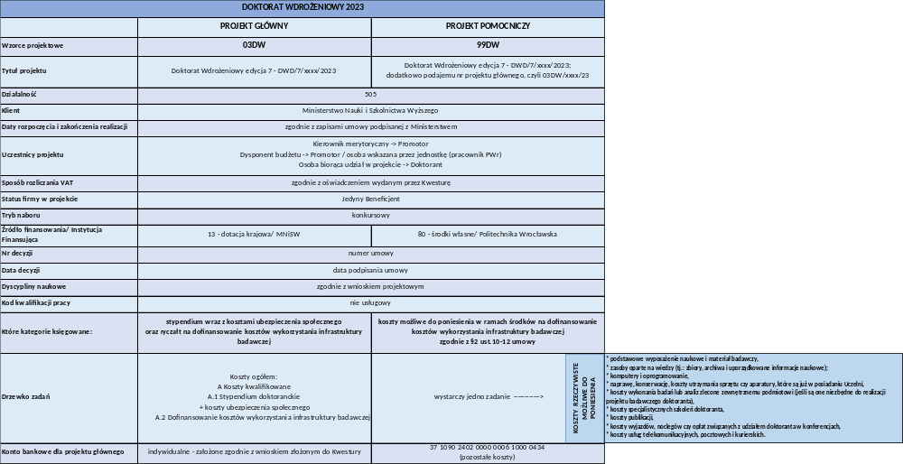
Wyb. Wyspiańskiego 27, 50-370 Wrocław Gmach główny, bud. A - 1, pok. 150
+48 71 320-45-71
dp@pwr.edu.pl
8

Slide 9
W systemie TETA został utworzony nowy wzorzec dla projektów tzw. pomocniczy do ryczałtów - grupa 99. Dla projektów Doktorat Wdrożeniowy 2023 jest to wzorzec 99DW.
Każdemu z projektów głównych 03DW odpowiada projekt pomocniczy, w którym księgowane są koszty rzeczywiste ponoszone w ramach dofinansowania kosztów wykorzystania infrastruktury badawczej. Oznacza to, że na fakturach, na delegacjach itd. jako źródło finansowania kosztu wskazujemy projekt pomocniczy zamiast projektu głównego.
Ryczałt w projekcie głównym winien być księgowany na podstawie pisma, które należy złożyć w Kwesturze z prośbą o zaksięgowanie ryczałtu w projekcie głównym – 03DW, z jednoczesnym pomniejszeniem wartości kosztów zaksięgowanych w projekcie pomocniczym 99DW.
Do wniosku o otwarcie projektu 03DW należy dołączyć dodatkową kalkulację kosztów dla projektu pomocniczego 99DW. Kalkulacja dla projektu głównego zawiera drzewko zadań odzwierciedlające specyfikę projektu i sposób raportowania. Kalkulacja dla projektu pomocniczego nie zawiera drzewka zadań – wystarczy jedno zadanie, natomiast koszty BI winny odzwierciedlać wszystkie planowane do poniesienia koszty rzeczywiste w ramach dofinansowania kosztów wykorzystania infrastruktury badawczej.
Rodzaj działalności, sposób rozliczenia VAT w projekcie głównym i pomocniczym są takie same. Źródła finansowania: w projekcie głównym to dotacja krajowa, w projekcie pomocniczym są to środki własne. Konta bankowe: dla projektu głównego rachunek wydzielony, dla projektu pomocniczego konto podstawowe PWr.
W tytule projektu pomocniczego należy wpisać, dla łatwiejszego wyszukiwania, numer projektu głównego. Oprócz tej identyfikacji powiązań pomiędzy projektami należy uzupełnić pole "Projekty powiązane" w zakładce Dane podstawowe: dla projektu głównego wskazać projekt pomocniczy, dla projektu pomocniczego projekt główny.
Wyb. Wyspiańskiego 27, 50-370 Wrocław Gmach główny, bud. A - 1, pok. 150
+48 71 320-45-71
dp@pwr.edu.pl
9

Slide 10

Dziękujemy za uwagę

